Slide 1
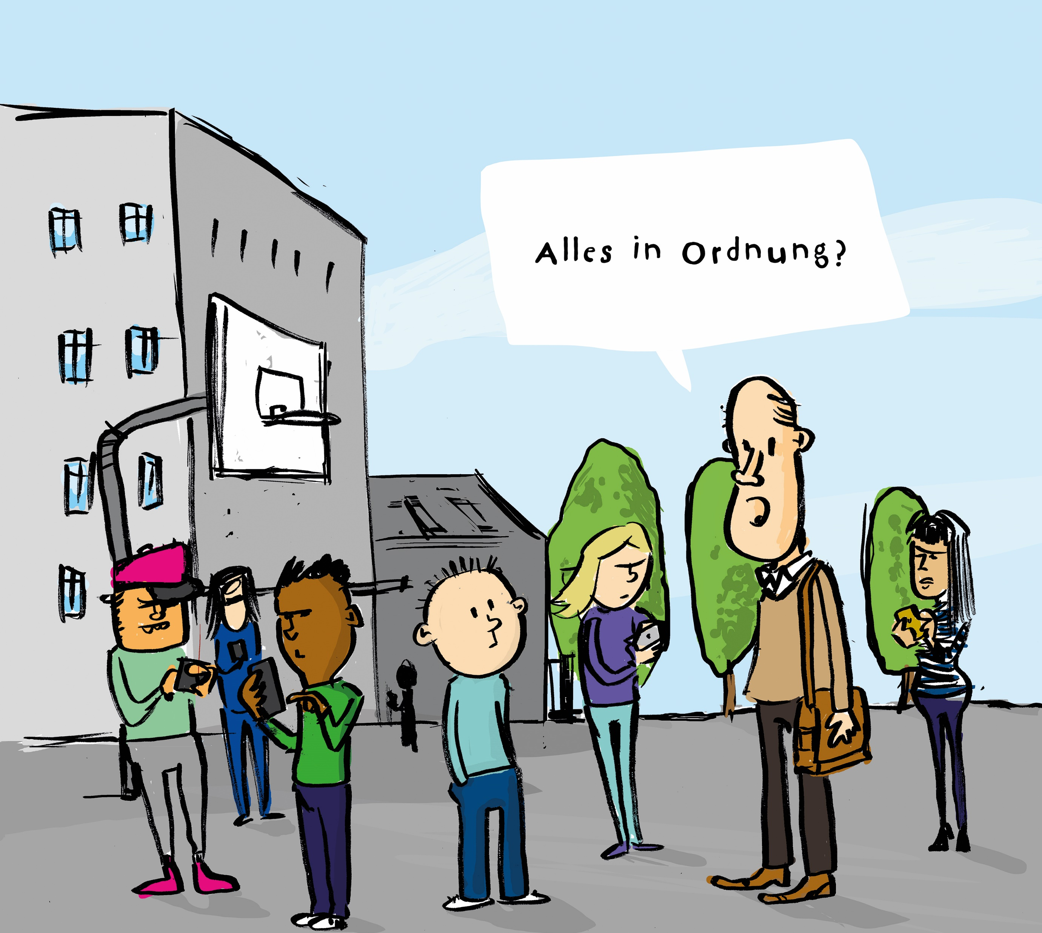
Apps und Co. Mehrwert für den Englisch-unterricht in der Sekundarstufe I?

Slide 2
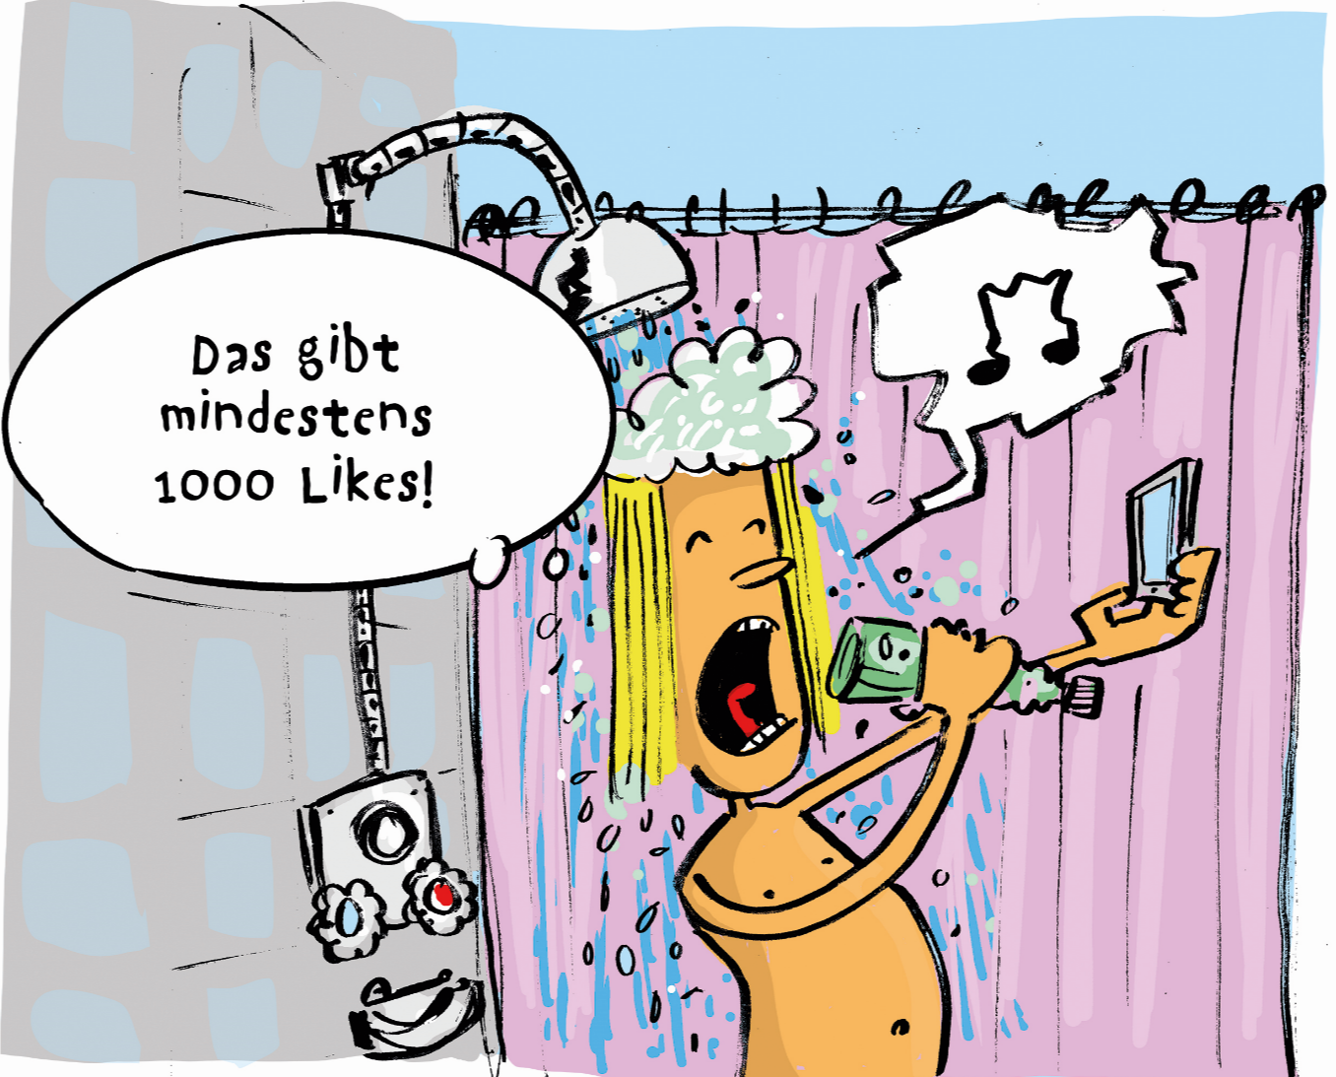
Fame

Slide 3
Bedingungen
Sven Hansen, Die Hardwarefalle, Schule 2001: Technik: gut - Konzepte: mangelhaft, c't 14/2001, S. 168

Slide 4
Bedingungen
1. Lehrer
2. Konzepte
3. Infrastruktur

Slide 5
Bedingungen
Lehrer
Konzepte
Infrastruktur

Slide 6
Bedingungen Lehrer
Wissen
Können
Wollen
Unterrichten
Beraten
Diagnostizieren
und Fördern
Evaluieren, Innovieren
und Kooperieren
Erziehen
Organisieren
und Verwalten

Slide 7
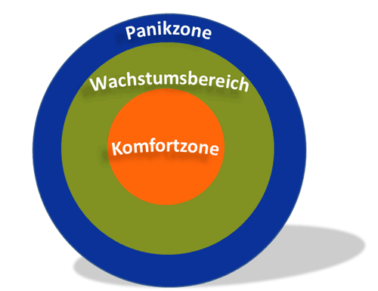
Bedingungen Lehrer
Wissen
Können
Wollen
Computerraum/
Tabletklasse
Beamer
Tafel

Slide 8
Bedingungen Lehrer
Wissen
Fortbildungen
Erklärvideos
Probleme: Halbwertszeit von Apps, Programmen,
Hardware …

Slide 9
Bedingungen Lehrer
Wissen
Können
regelmäßiger Einsatz
üben
Probleme: Halbwertszeit von Apps, Programmen,
Hardware …
Infrastruktur

Slide 10
Bedingungen Lehrer
Wissen
Können
Wollen
Lehrerinnen und Lehrer stellen eine Kosten-/Nutzenrechnung auf!

Slide 11
Bedingungen Konzepte
Wissen
Können
Wollen
Effektivität digitaler Medien
Meta-Analyse hinsichtlich Mathematikleistungen (Cheung & Slavin, 2013)
- Experimenteller Vergleich
- Unterricht mit digitalen Medien vs. traditioneller Unterricht
- 74 Studien mit insgesamt 56.886 SuS (davon 25.331 Sekundarstufe)
-> Effektgröße: 0.15

Slide 12
Bedingungen Konzepte
Wissen
Können
Wollen
Wir brauchen effektive und effiziente Konzepte
Wir brauchen praxiserprobte Konzepte
Digitalisierung nicht als Selbstzweck

Slide 13
Bedingungen Infrastruktur
Wissen
Können
Wollen
Infrastruktur (Hardware + Software)
Stellen
(Techniker, Systemadministratoren…)

Slide 14
Bedingungen Infrastruktur
Wissen
Können
Wollen
Im Computerraum:
Probleme beim Hochfahren
Passwörter zurücksetzen
Probleme beim Bedienen
Probleme beim Abspeichern
Adblocker -> Kein Zugriff auf spiegel.de
Ablenkung

Slide 15
Bedingungen
Lehrer
Konzepte
Infrastruktur

Slide 16
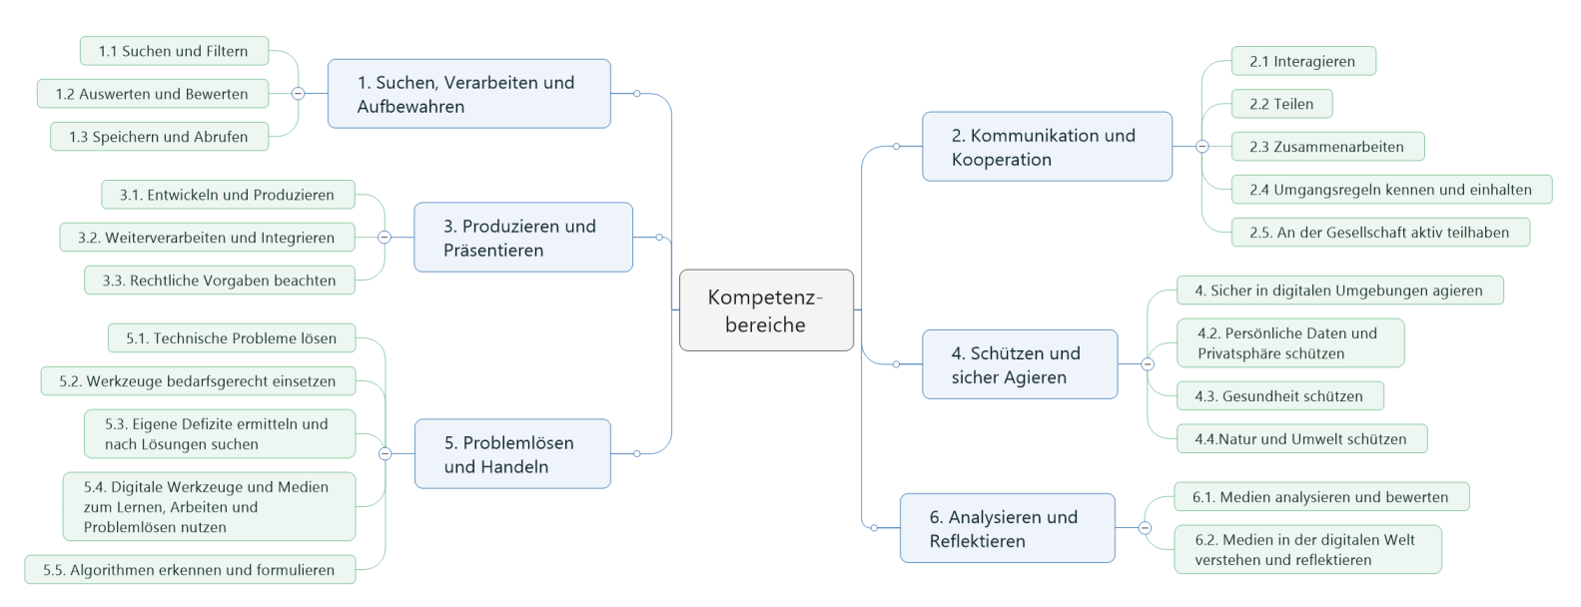
KMK Strategie

Slide 17
Medienbildung in der Schule
ohne digitale Technologien
vereinzelter Einsatz digitaler Technologien
Regelmäßiger Einsatz digitaler Technologien

Slide 18
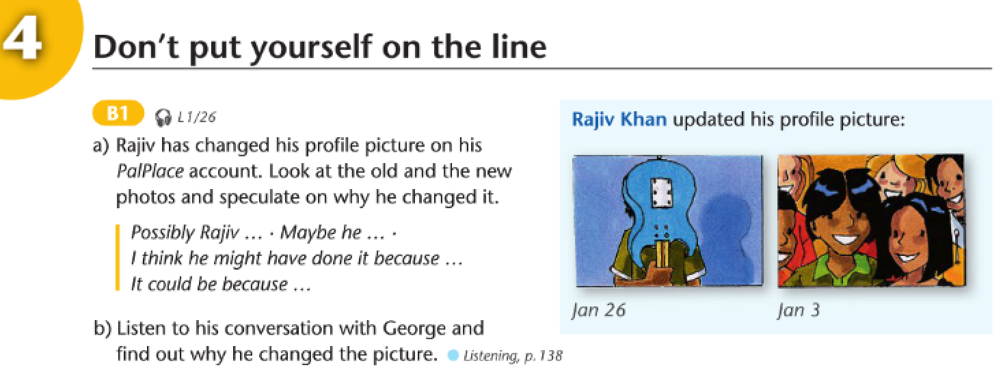
Medienbildung in der Schule
ohne digitale Technologien

Slide 19
Medienbildung in der Schule
ohne digitale Technologien

Slide 20
Apps und Co im Englischunterricht

Slide 21
Was bisher geschah?
Kommunikative Wende
Notes:
Kommun

Slide 22
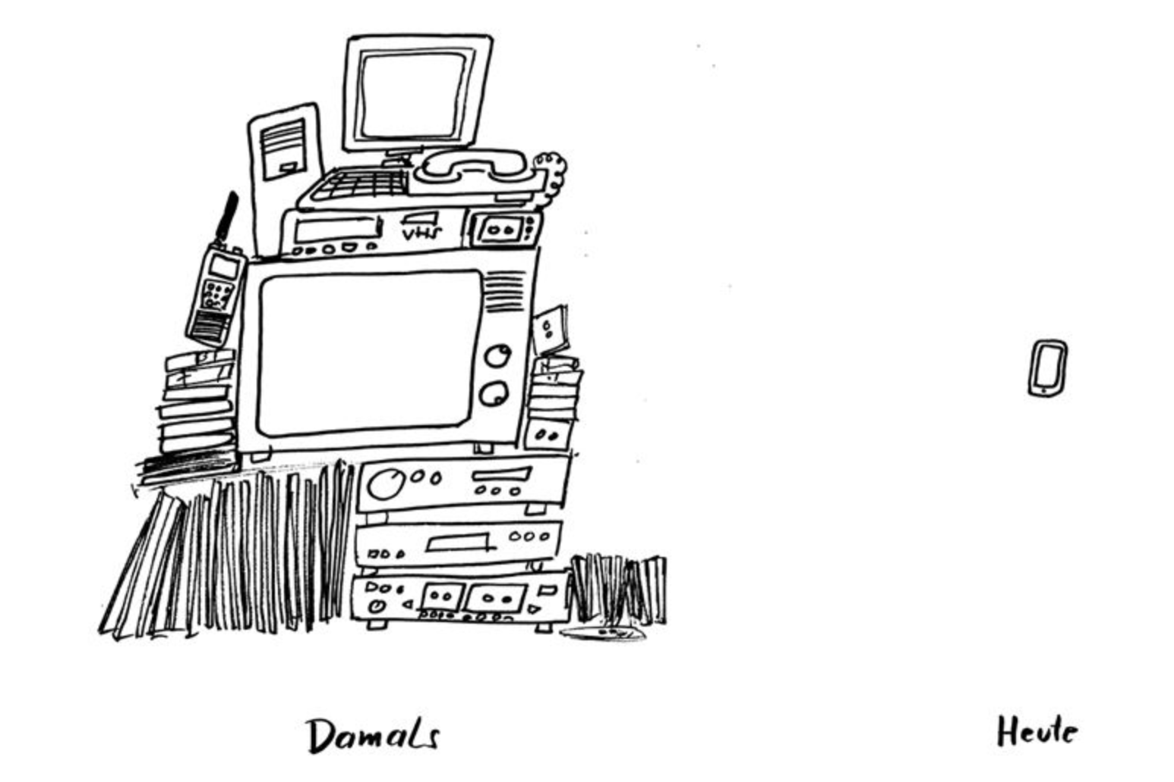
Was bisher geschah?
Digitalisierung
Notes:
Kommun

Slide 23
Digitalisierung
Frage: Welchen Mehrwert hat der Einsatz von digitalen Medien?
Notes:
Kommun

Slide 24
Digitalisierung
Kein Medienunterricht sondern Englischunterricht!
Notes:
Kommun

Slide 25
Digitalisierung
Wie können digitale Medien für
listening, viewing und speaking genutzt werden?
Notes:
Kommun

Slide 26
Videoproduktion
Notes:
Kommun

Slide 27
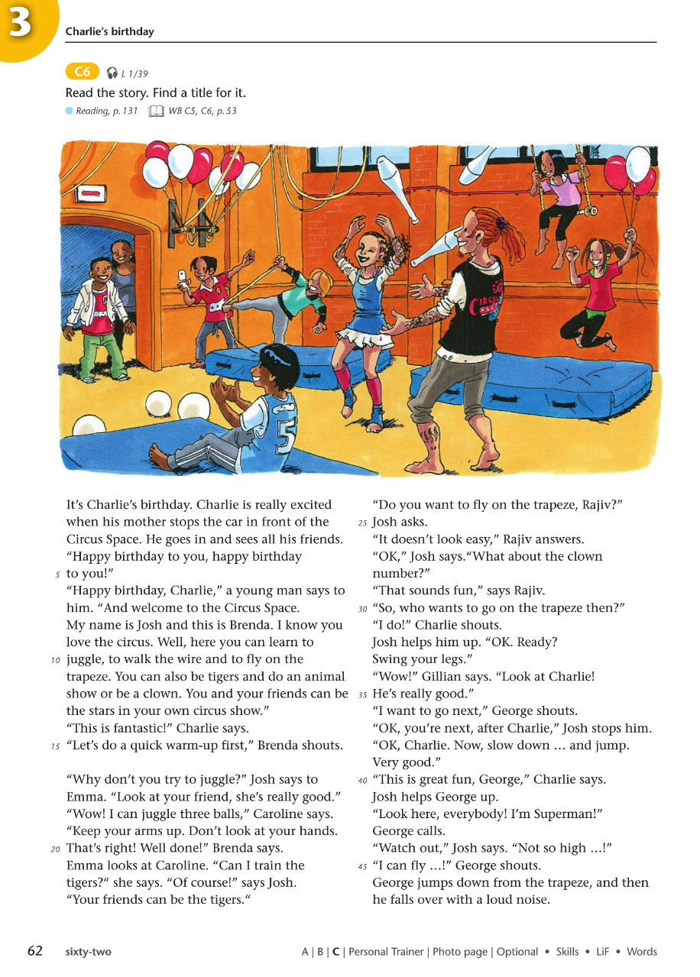
Audioproduktion
Notes:
Kommun

Slide 28
Audioproduktion
Notes:
Kommun

Slide 29
Viewing
Notes:
Kommun

Slide 30
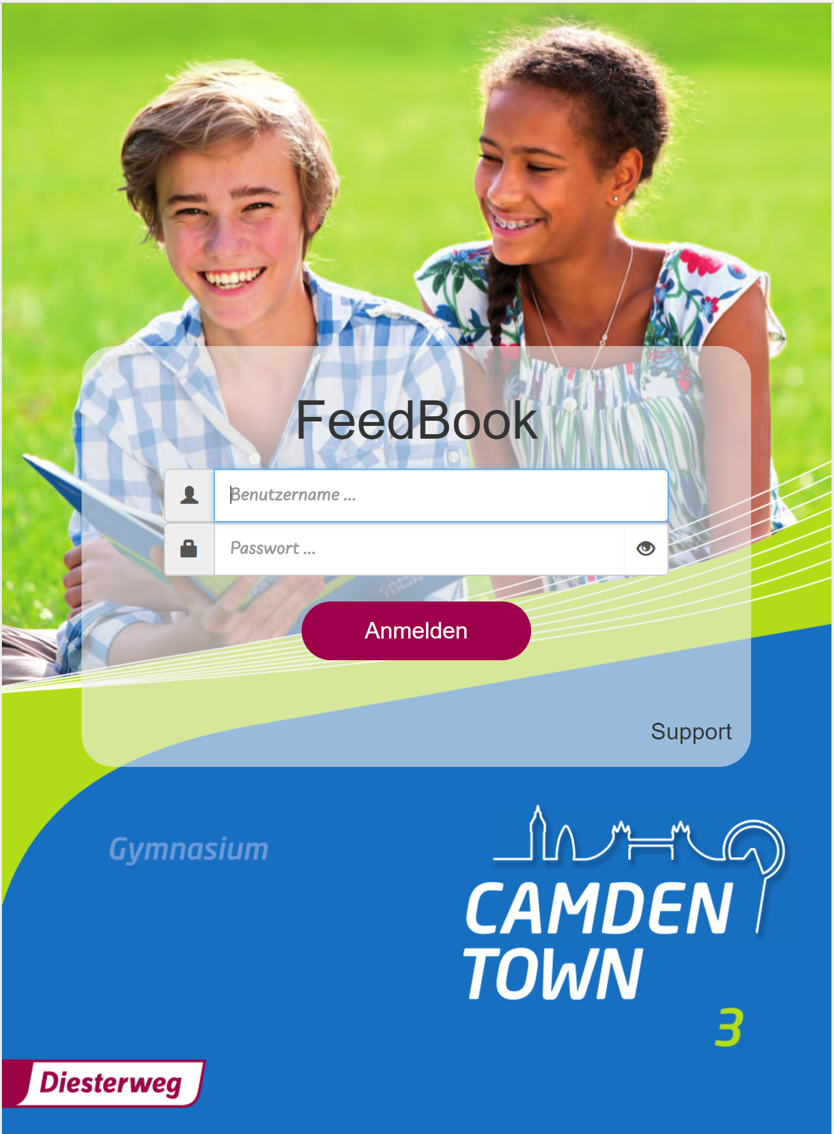
Feedbook
Notes:
Kommun

Slide 31
Kontakt
florian.nuxoll@gmx.net
www.medienwelten.schule
Notes:
Kommun

